Slide 1
Pertemuan ke-15 Metodologi Penelitian
PLAGIARISM CHECKER

Slide 2
Plagiarism checker
Plagiarism checker adalah alat (biasanya berbasis web atau software) untuk memeriksa kemiripan teks terhadap sumber lain, lalu menandai bagian yang dianggap identik/serupa dan sering menampilkan persentase “similarity” serta tautan sumber yang cocok.​
Cara kerja singkat
Teks yang diunggah/ditempel akan dipindai dan dibandingkan dengan basis data (misalnya halaman web dan/atau database akademik tertentu), kemudian sistem mencari kecocokan frasa/kalimat.​
Hasilnya umumnya berupa bagian yang “highlight”, daftar sumber yang mirip, dan skor orisinalitas/kemiripan.​
Untuk apa digunakan
Membantu menjaga integritas akademik dan mengecek apakah kutipan serta parafrasa sudah benar sebelum naskah dikumpulkan/dipublikasikan.​
Dipakai oleh mahasiswa, dosen, peneliti, penulis, hingga penerbit untuk deteksi duplikasi konten.​

Slide 3
Website gratis untuk cek plagiarisme
Berikut beberapa contoh website gratis untuk cek plagiarisme (umumnya bisa dipakai tanpa instalasi dan cukup paste teks/unggah file), beserta tautannya:
1. DupliChecker (Bahasa Indonesia tersedia):
https://www.duplichecker.com/id
​2. Paraphraser.io – Cek Plagiarisme:
https://www.paraphraser.io/id/cek-plagiarisme
3. Check-Plagiarism (ada batas kata gratis per cek):
https://www.check-plagiarism.com/id/
​4. Grammarly Plagiarism Checker (fitur ada, akses gratis biasanya terbatas):
https://www.grammarly.com/plagiarism-checker
​5. PaperOwl Free Plagiarism Checker:
https://papersowl.com/free-plagiarism-checker
6. Quillbot
https://quillbot.com/plagiarism-checker

Slide 4
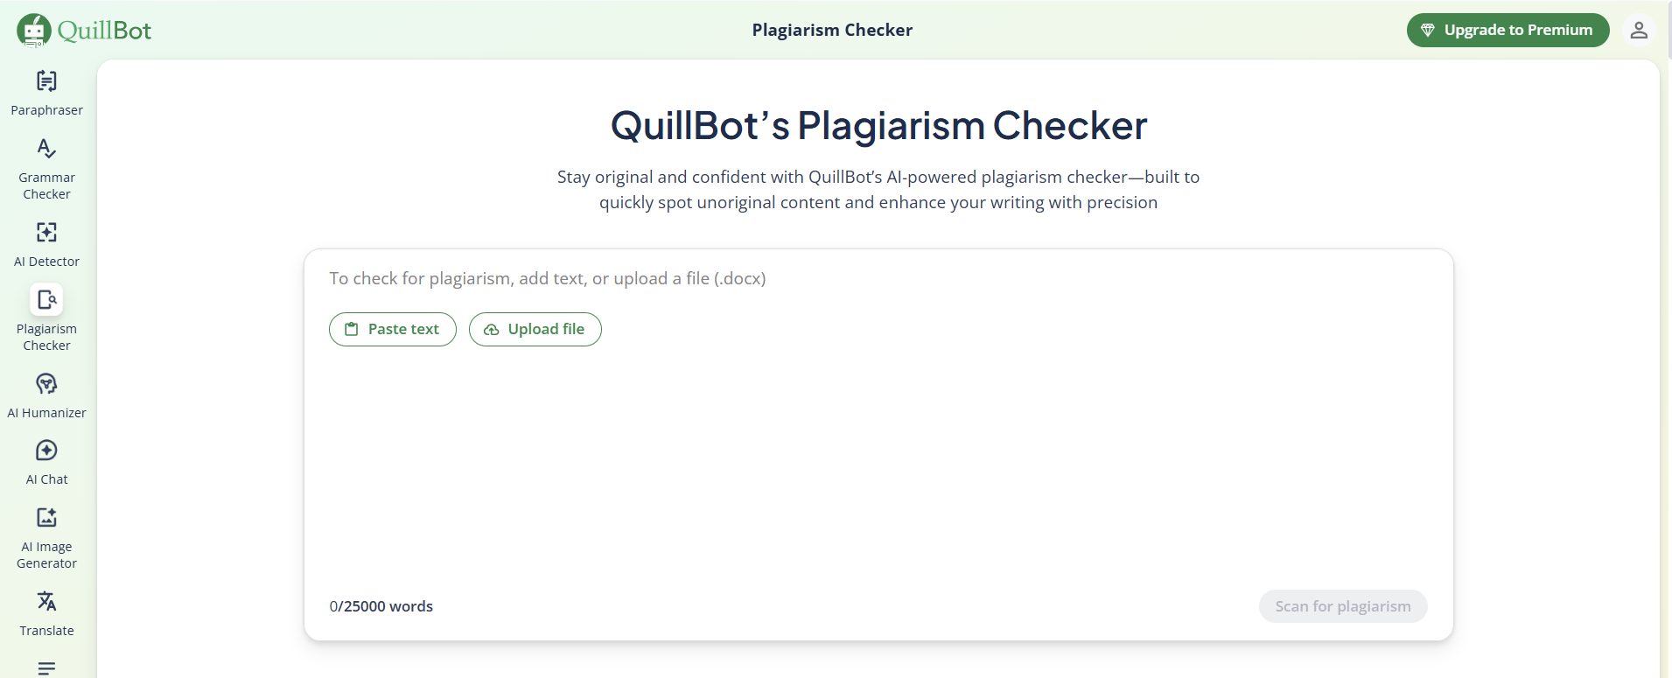
Contoh Website gratis untuk cek plagiarisme

Slide 5
Software desktop gratis untuk cek plagiarisme
Software desktop gratis untuk cek plagiarisme contohnya : PlagiarismCheckerX
https://plagiarismcheckerx.com/download-thank-you
PlagiarismCheckerX merupakan software desktop (diinstal di Windows) yang melakukan pengecekan kesamaan dengan membandingkan teks ke sumber online, lalu menampilkan laporan berwarna dan sumber yang terdeteksi.
Karena berbentuk aplikasi, bisa lebih nyaman untuk cek dokumen (paste teks/unggah file) dan melihat laporan secara detail.
Versi gratis/trial disebut “FREE dengan beberapa keterbatasan”, jadi fitur lengkap atau premium pada PlagiarismCheckerX biasanya ada di versi berbayar
​Jika untuk skripsi/jurnal, gunakan PlagiarismCheckerX sebagai pengecekan awal, lalu tetap lakukan verifikasi manual pada kutipan, parafrase, dan daftar pustaka

Slide 6
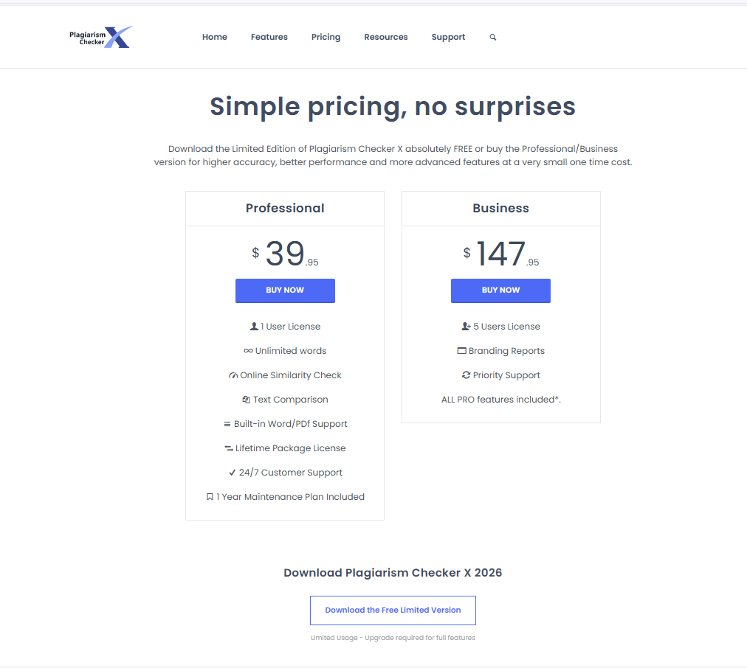
https://plagiarismcheckerx.com/buy

Slide 7
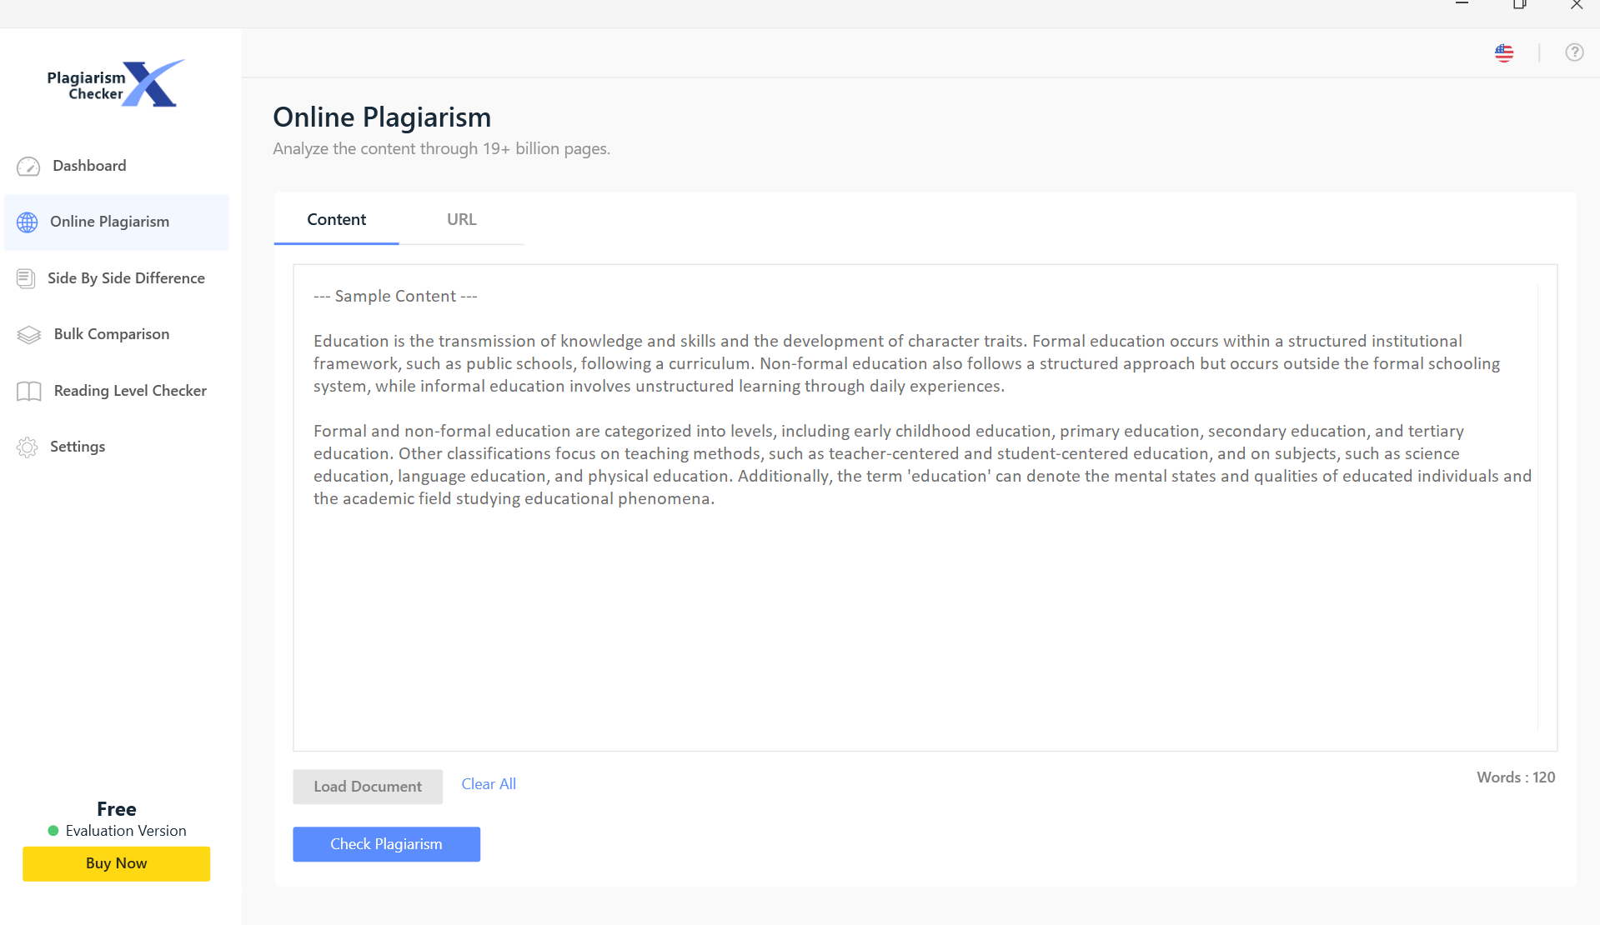
PlagiarismCheckerX

Slide 8
Bagaimana Turnitin mendeteksi plagiarisme mahasiswa ?
Turnitin adalah layanan/perangkat lunak untuk memeriksa kemiripan teks (similarity) pada karya tulis—misalnya tugas, makalah, atau skripsi—dengan membandingkannya terhadap berbagai sumber (internet dan koleksi dokumen lain) lalu menghasilkan laporan kemiripan
Turnitin umumnya layanan berbayar dan aksesnya sering disediakan oleh kampus/sekolah melalui akun institusi
Proses deteksi (ringkas)
Mahasiswa/dosen mengunggah file tugas/skripsi ke kelas/assignment di Turnitin, lalu sistem memprosesnya.​
Turnitin menandai bagian yang mirip (highlight berwarna), menampilkan daftar sumber, dan memberi skor similarity yang bisa difilter (misalnya mengecualikan kecocokan tertentu).
Cara menafsirkan hasilnya
Similarity score bukan vonis otomatis “plagiat”, tetapi indikator bagian mana yang perlu dicek (misalnya kutipan langsung, parafrasa yang terlalu dekat, atau sitasi yang belum tepat).

Slide 9
Cara membaca hasil cek plagiarism turnitin
https://youtu.be/pxsB4kbKMa4

Slide 10
Periksa Plagiarisme atau Cek Similarity Rp. 1000 di https://www.cekplagiat.id/

Slide 11
Terimakasih

